Slide 1
ФГБОУ ВО «Новосибирский государственный педагогический университет
Роль студенческого спасательного отряда в профессиональной подготовке будущего учителя основ безопасности жизнедеятельности
630126, г. Новосибирск, ул. Вилюйская, 28
Факс (383) 244-11-61, e-mail: nspu@nspu.net, http://rcsfo.nspu.ru-региональный центр.
Начальник Регионального центра СФО по развитию преподавания безопасности жизнедеятельности, старший преподаватель кафедры АФи БЖД Новосибирского государственного педагогического университета Акацатов Андрей Михайлович.

Slide 2
Практическая часть подготовки студента направления БЖД в НГПУ включает в себя:
1 курс- ознакомительная практика (предметная) включает в себя проведение «Дня открытых дверей», знакомство с профессорско-преподавательским составом, программами обучения и т.д.;
2 курс- «Туристический слет» - практика выживания в природной среде;
3 курс- методическая практика (отработка методических знаний и навыков на практике в школах г. Новосибирска и области);
4 курс- педагогическая практика (отработка педагогических знаний и навыков на практике в школах г. Новосибирска и области);
Практика спасательного дела- освоение знаний и применение их на практике во внеурочное время в студенческом спасательном отряде НГПУ «SALUS» (от лат. «спасение») в качестве волонтера независимо от курса обучения в вузе.
630126, г. Новосибирск, ул. Вилюйская, 28
Факс (383) 244-11-61, e-mail: nspu@nspu.net, http://rcsfo.nspu.ru-региональный центр.

Slide 3
Проект «ПЕДАГОГ-СПАСАТЕЛЬ» был задуман в декабре 2013 г. в НИИ здоровья и безопасности НГПУ, включающем кафедру анатомии физиологии и безопасности жизнедеятельности ИЕСЭН и региональный центр СФО по развитию преподавания безопасности жизнедеятельности
Ц е л и:
Повышение профессиональной компетентности студентов профиля «БЖД»;
Получение дополнительного образования студентами в рамках проекта – удостоверение спасателя и добровольного пожарного;
Формирование знаний и навыков безопасного поведения и здорового образа жизни учащейся молодежи;
Профилактика рискованного поведения в системе образования;
Помощь в организации пожарной безопасности в образовательных организациях;
Тесное сотрудничество и взаимодействие с ГУ МЧС России по НСО.
6630126, г. Новосибирск, ул. Вилюйская, 28
Факс (383) 244-11-61, e-mail: nspu@nspu.net, http://rcsfo.nspu.ru-региональный центр.

Slide 4
05 сентября 2014 года приказом ректора утверждено Положение о ССО «SALUS».
Определено место расположения.
Разработаны флаг, эмблема, символика, форма отряда.
Назначены от администрации университета координатор отряда- начальник регионального центра СФО по развитию преподавания безопасности жизнедеятельности Акацатов Андрей Михайлович, и куратор - инженер этого центра Куприна Нина Сергеевна
6630126, г. Новосибирск, ул. Вилюйская, 28
Факс (383) 244-11-61, e-mail: nspu@nspu.net, http://rcsfo.nspu.ru-региональный центр.

Slide 5
СОТРУДНИЧЕСТВО
29 сентября 2014 года между ГУ МЧС по НСО и университетом было заключено соглашение о сотрудничестве, предметом которого являлось оказание организационно - методической, в том числе в обучении на спасателя и добровольного пожарного.
Пересмотрено соглашение о сотрудничестве между университетом и Сибирским спасательным центром МЧС России, базирующемся в п. Кумысный, Коченёвского района Новосибирской области с учетом образования ССО «SALUS».
630126, г. Новосибирск, ул. Вилюйская, 28
Факс (383) 244-11-61, e-mail: nspu@nspu.net, http://rcsfo.nspu.ru-региональный центр.

Slide 6
РАЗВИТИЕ ОТРЯДА
2014-2015г. - численность отряда 26 чел
2015-2016г. – численность отряда 57 чел. (из них аттестованных 17 чел.);
2016-2017г. - численность отряда 76 чел. (из них аттестовано 51 чел.
630126, г. Новосибирск, ул. Вилюйская, 28
Факс (383) 244-11-61, e-mail: nspu@nspu.net, http://rcsfo.nspu.ru-региональный центр.

Slide 7
ЗАДАЧИ ОТРЯДА
оказание помощи в тушении пожаров и проведении аварийно-спасательных и других неотложных работ под руководством органов, специально уполномоченных на решение задач в области защиты населения и территорий от ЧС;
оказание первой помощи и обучение приемам ее оказания;
организация и проведение профилактической работы по предупреждению несчастных случаев и пожаров среди студентов, сотрудников и преподавателей ФГБОУ ВПО "НГПУ";
участие в мероприятиях по охране окружающей среды;
популяризация и пропаганда здорового образа жизни;
популяризация, пропаганда и распространение знаний в области гражданской защиты;
участие в соревнованиях по поисковым и спасательным работам разного уровня;
участие в организации и проведении городских, региональных и всероссийских выставок, конкурсов, фестивалей, олимпиад, слетов, спортивных соревнований и иных мероприятий по направлениям деятельности отряда.
630126, г. Новосибирск, ул. Вилюйская, 28
Факс (383) 244-11-61, e-mail: nspu@nspu.net, http://rcsfo.nspu.ru-региональный центр.

Slide 8
ОБУЧЕНИЕ ОТРЯДА
Ежегодно с октября по май после конкурсного отбора группа из 25 человек проходит обучение по 272 часовой программе первоначальной подготовки спасателя теоретическое - в Учебно-методическом центре ГО,ЧС и ПБ Новосибирской области (бесплатно).
Практическое обучение - на базе АСС Новосибирской области.
Физическая подготовка - на базе университета.
Дополнительные курсы (альпинизм, медицина,
спортивный туризм, ликвидация ДТП и т.д.), инструктажи,
подготовка команд для соревнований - на базе регионального
центра СФО РПБЖ.
В июне проходит аттестация на спасателя
6630126, г. Новосибирск, ул. Вилюйская, 28
Факс (383) 244-11-61, e-mail: nspu@nspu.net, http://rcsfo.nspu.ru-региональный центр.

Slide 9
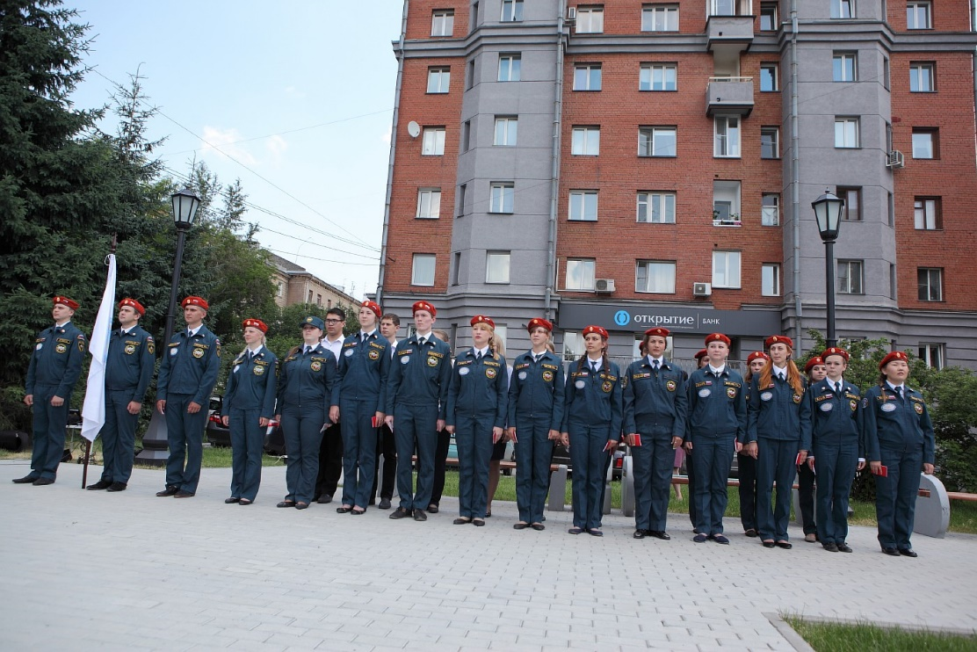
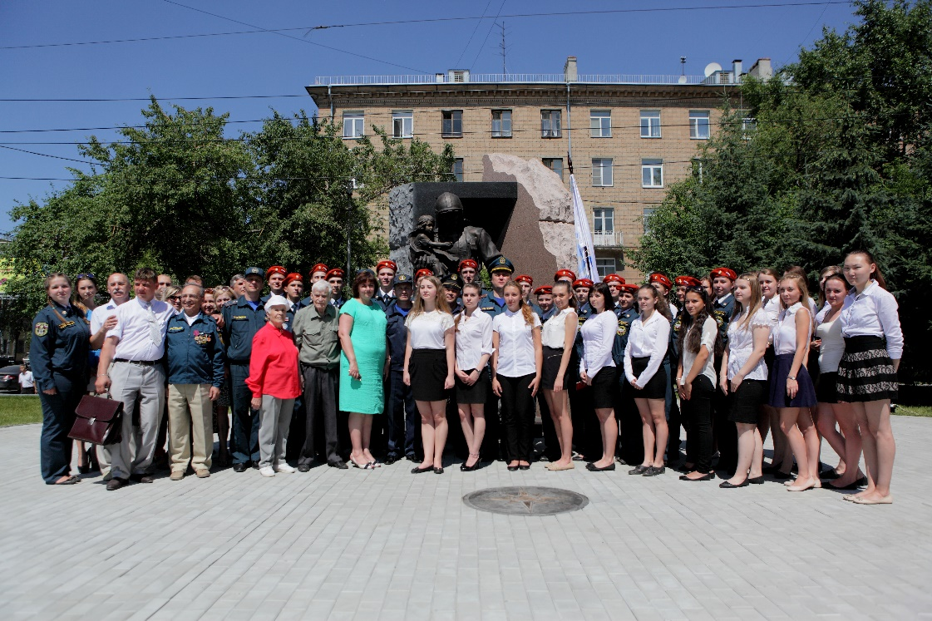
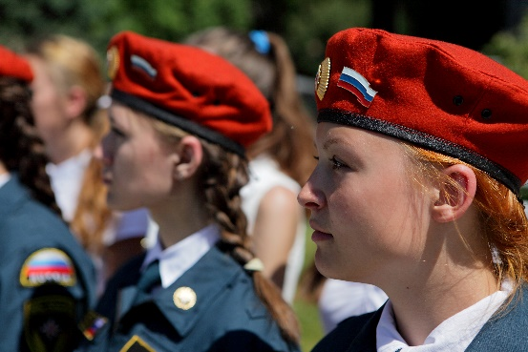
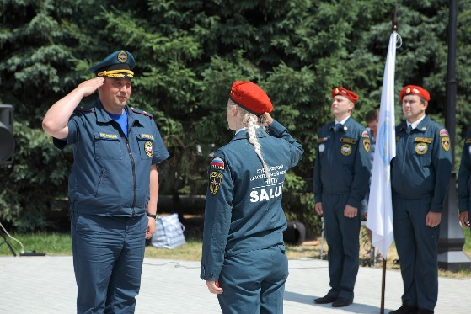
ТРАДИЦИИ ОТРЯДА
30 июня в торжественной обстановке у памятника пожарным и спасателям руководством ГУ МЧС России по НСО вручаются удостоверение и книжка спасателя
6630126, г. Новосибирск, ул. Вилюйская, 28
Факс (383) 244-11-61, e-mail: nspu@nspu.net, http://rcsfo.nspu.ru-региональный центр.

Slide 10
РАЗВИТИЕ ЗНАНИЙ И ЗАКРЕПЛЕНИЕ НАВЫКОВ ЧЕРЕЗ СОРЕВНОВАНИЯ
Получение и развитие системы знаний, получение определенных навыков спасательного дела идет у студентов- спасателей через процесс соревнований, слетов, конкурсов.
Всероссийские соревнования под эгидой психологической службы МЧС России «Человеческий фактор».
Слет студенческих спасательных отрядов (Новосибирск, Кемерово).
Всероссийский конкурс-тренинг студентов-спасателей «World rescue competition 2016».
Открытые соревнования молодежных добровольных пожарных дружин Новосибирской области… и др.
6630126, г. Новосибирск, ул. Вилюйская, 28
Факс (383) 244-11-61, e-mail: nspu@nspu.net, http://rcsfo.nspu.ru-региональный центр.

Slide 11
МЕРОПРИЯТИЯ СО ШКОЛЬНИКАМИ
Тематические акции («Помоги себе сам», «Безопасность в школы – это реальность»);
Организация и проведение открытых уроков ОБЖ, «Дней здоровья и безопасности»;
Подготовка и проведение муниципального, регионального этапов олимпиады по безопасности жизнедеятельности;
Проведение курсов, семинаров, вебинаров по подготовке школьников к олимпиаде по безопасности жизнедеятельности;
Помощь в организации и проведении профильных смен «Школа безопасности», «Юный спасатель», а также проведение областного туристского слёта;
Участие отряда в общевузовском «Дне открытых дверей»;
Организация учебных точек на выставке «Сиббезопасность»;
Содействие в организации и проведении городских акций «Безопасный город детям», «Меняем сигарету на конфету»…
6630126, г. Новосибирск, ул. Вилюйская, 28
Факс (383) 244-11-61, e-mail: nspu@nspu.net, http://rcsfo.nspu.ru-региональный центр.

Slide 12
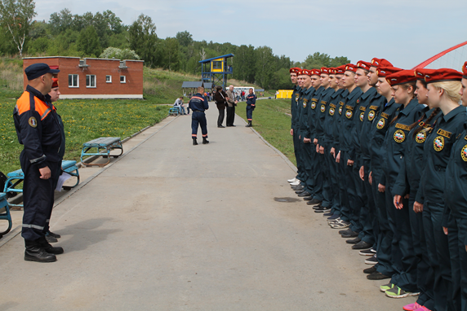
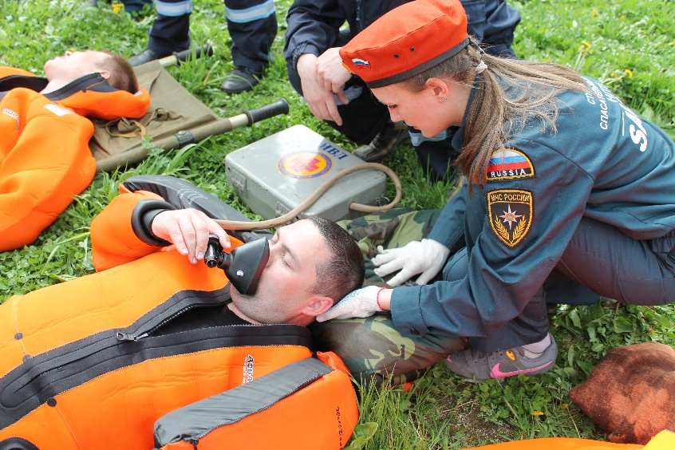
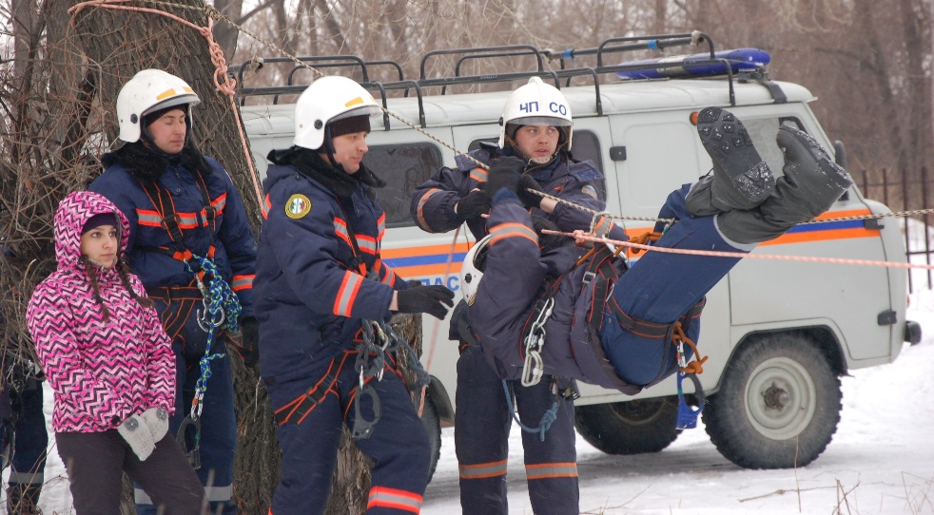
СОТРУДНИЧЕСТВО С ГУ МЧС по НСО
Ежегодно перед прохождением аттестации курсанты отряда принимают участие в командно - штабных учениях Аварийно-спасательных служб НСО.
6630126, г. Новосибирск, ул. Вилюйская, 28
Факс (383) 244-11-61, e-mail: nspu@nspu.net, http://rcsfo.nspu.ru-региональный центр.

Slide 13
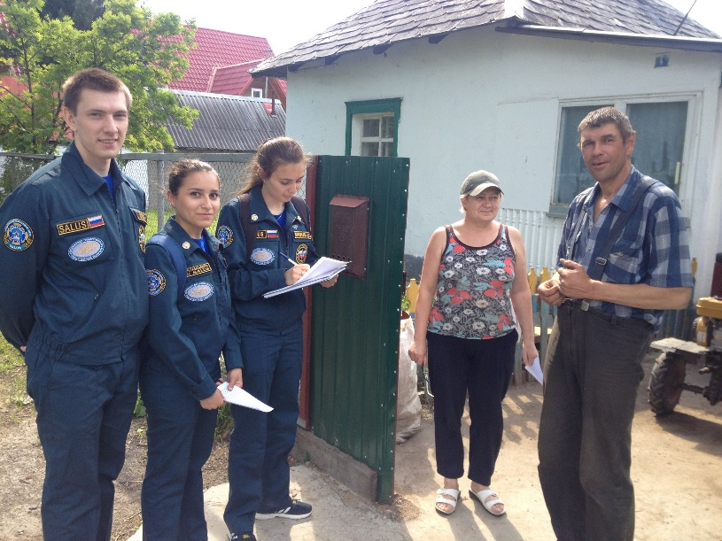
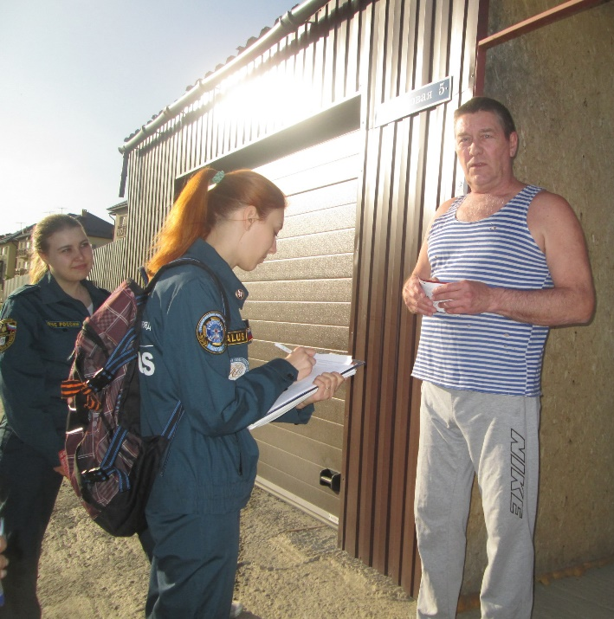
СОТРУДНИЧЕСТВО С ГУ МЧС по НСО
В период июня- июля (самый пожароопасный период) совместно с отделом надзорной деятельности ГУ МЧС по НСО реализуется проект отряда «ЧТОБЫ НЕ БЫЛО БЕДЫ».
Осуществляется патрулирование частного сектора с целью профилактики пожаров
6630126, г. Новосибирск, ул. Вилюйская, 28
Факс (383) 244-11-61, e-mail: nspu@nspu.net, http://rcsfo.nspu.ru-региональный центр.

Slide 14
Наши контакты:
РЦСФО РПБЖ тел: 8(383) 244-19-44
сайт: http://rcsfo.nspu.ru
e-mail: rc.sfo@mail.ru
Соц.сети: http://vk.com/sso_salus
НИИЗиБ сайт: http://niizib.ru
Кафедра АФ и БЖД тел: 8(383)244-05-35
6630126, г. Новосибирск, ул. Вилюйская, 28
Факс (383) 244-11-61, e-mail: nspu@nspu.net, http://rcsfo.nspu.ru-региональный центр.
СПАСИБО ЗА ВНИМАНИЕ

